Slide 1
Proqramlaşdırma Paradİqmaları

Slide 2
Proqramlaşdırma Paradİqması nədİr?
Paradiqma bir tapşırığı yerinə yetirmək və ya bir problemi həll etmək metodu kimi başa düşülə bilər.
Programlaşdırma paradigması isə proqramlaşdırma stilidir. Bu sadəcə hərhansı bir dil üçün səciyyəvi deyil, paradiqma sizin məsələnin həllinə yanaşma üsulunuzdur.
Bazarda müxtəlif funksiyaları olan,müxtəlif vəzifələrə xidmət edən bir çox proqramlaşdırma dili vardır. Ancaq bu proqramlaşdırma dillərinin ortaq cəhəti orasındadır ki,onlardan istifadə edən zaman müəyyən bir strategiyaya əməl etmək lazımdır. Buna da paradiqma deyilir.

Slide 3
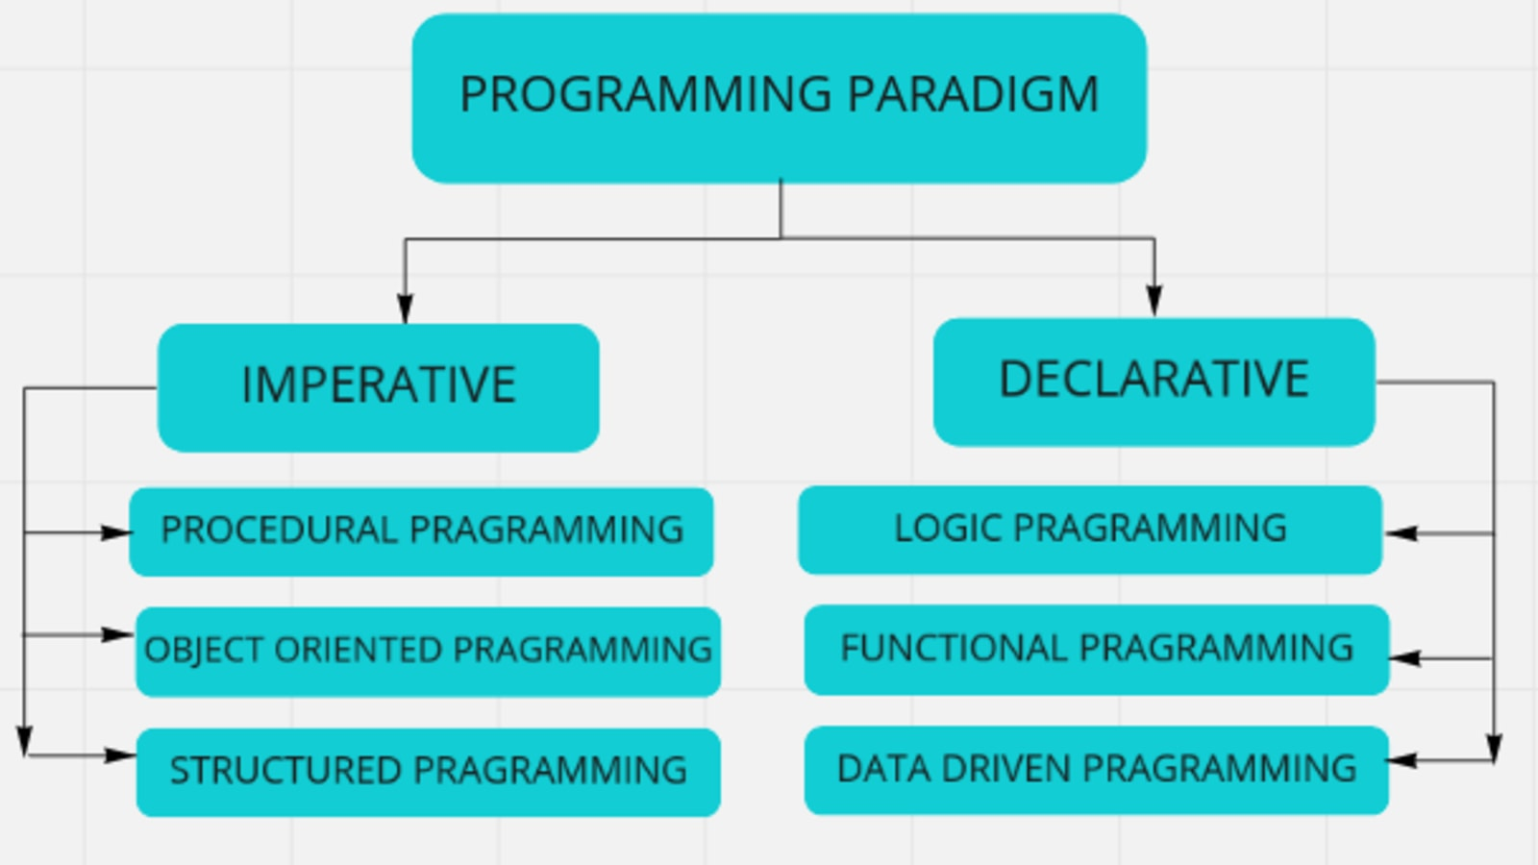
Proqramlaşdırma Paradİqmalarının növlərİ

Slide 4
İmperatİv və Dekleratİv proqramlaşdırma paradİqmalarİ

Slide 5
1.İmperative paradigma
İmperative sözü latın dilindəki “impero”-mən əmr edirəm sözündən gəlir. “İmperator” sözünün köküdür. Siz imperatorsunuz.Siz kompüterə müəyyən əmrlər verirsiniz və o onları bir-bir yerinə yetirib hesabat verir.
Bu paradiqmada biz kompüterə mərhələ-mərhələ nə edəcəyini deyirik. Yəni kodumuz ardıcıl şəkildə işləyir.
Buna görə də kodun sıralaması çox vacibdir.Çünki mərhələlərin sıralaması dəyişərsə fərqli nəticələr əldə edilər.

Slide 6
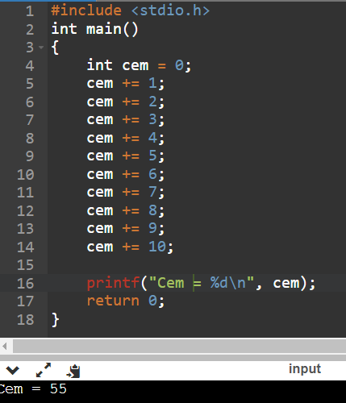
Məsələn:
Gördüyümüz kimi bu kodda biz kompüterə
sətirbəsətir nə etməli olduğunu dedik və o da nəticəni əldə edib çap etdi

Slide 7
1.1 Prosedural proqramlaşdırma
1954-cü ildə Bekus tərəfindən yaradılan FORTRAN proqramlaşdırma dili ilə birlikdə meydana çıxmışdır. Onun əsas təyinatı hesablamalardır.
Bu paradigmada biz əməliyyatları prosedurlara ayırırıq.
Ancaq prosedurlar və funksiyalar bir-biri ilə qarışdırılmamalıdır.Onların əsas fərqi odur ki, funksiyalar müəyyən bir dəyər qaytarır ancaq prosedurlar qaytarmır. Prosedurların əsas məqsədi onlara verilən işi və ya proseduru yerinə yetirməkdir.

Slide 8
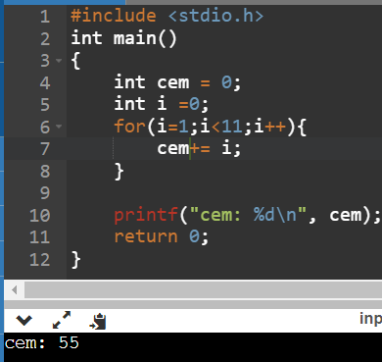
Məsələn:
Prosedurlara ən gözəl misal loop-lardır. Burada da biz for loop vasitəsilə 1- dən 10-a qədər olan ədədlərin cəmini almışıq. Göründüyü kimi biz for daxilində bu ədədlərin toplanması üçün kod yazmışıq. Yəni ki, for-un işi yalnız bizim verdiyimiz sərhəd daxilində saymaqdır.Ona nə edəcəyini isə biz deyirik.

Slide 9
Prosedural proqramlaşdırmanın üstünlüklərİ
Sadədir
Proqram axınını müşahidə və idarə etmək asandır
Daha az keş istifadə edir
Əlverişli və effektivdir

Slide 10
1.2 Obyekt yönümlü proqramlaşdırma paradigması(oYp):
OYP modulyar yəni qarışıqlığı az olduğuna ən çox üstünlük verilən paradigmalardan biridir.OYP-də ən kiçik və təməl varlıq obyektdir və hər cür hesablama yalnız obyekt üstündə aparılır.Prosedurdan çox data yəni verilənlərlərə üstünlük verilir.

Slide 11
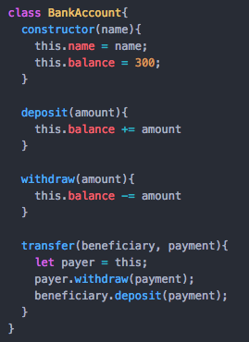
Məsələn
Göründüyü kimi burada
deposit,withdraw və transfer funksiyaları BankAccount sinifinə daxildir.

Slide 12
OYP-nin üstünlükləri:
Obyektlər bir sinif içərisində yığılır və bütün proyektlərdə istifadə olunmağa imkan yaradır.
Siniflərin 1 dəfə yaradılması ilə uzun kodları təkrar yazmaq əvəzinə kısa kodlarlə əvəz etmək olar
Buna görə developing müddəti də qısalır
Obyektlər bir-birindən asılı olmadığına görə informasiya təhlükəsizliyi baxmından etibarlıdır.

Slide 13
1.3Paralel Prosessing
Paralel prosessingtəlimatların birdən çox prosessor arasında bölünərək icra olunmasıdır.Paralel prosessing dəstəkləyən dillər:
NESL
C
C++

Slide 14
Paralel prosessing üstünlüklərİ
Sürətlidir
Aİ-da istifadə olunur
Məntiqi “Parçala və hökm sür” üsluna əsaslandığı üçün problemləri həll etməyi asanlaşdırır

Slide 15
2.Declaratİve proqramlaşdırma paradİqması
Deklarative və İmperative arasındakı fərq budur ki, Deklarative proqramlaşdırmada biz kompüterə yalnız hansı əməliyyatın yerinə yetirələcəyini, İmperative-də isə yalnız necə ediləcəyini izah edirik.

Slide 16
2.1 MƏNTİQİ PROQRAMLAŞDIRMA PARADİQMASI
Məntiqi proqramlaşdırma — diskret riyaziyyatın bölməsi və proqramlaşdırmanın paradiqmasıdır. Məntiqi proqramlaşdırma riyazi məntiq nəzəriyyəsinə əsaslanmışdır. İlk məntiqi proqramlaşdırma dili Planner dili idi. PLanner dilinden həmçinin QA-4, Popler, Conniver və QLİSP məntiqi proqramlaşdırma dilləri yarandı..
Məntiqi proqramlaşdırma paradiqması təlimatlardan yox faktlardan və maddələrdən ibarətdir.
Daxil edilmiş məlumatlara əsasən şərtlərin doğruluğunu yoxlayır.
Bu paradiqmadan teorem ispatlamaq,terminlərin yenilənməsi,avtomatlaşdırılmış planlaşdırma kimi elmi işlərdə istifadə olunur.

Slide 17
2.2 Funksiyonal proqramlaşdırma paradiqması
Funksiyonal proqramlaşdırma son vaxtlar Javascript dilinin populyarlaşması isə məhşurlaşmışdır.
Bu paradigmada təməl olaraq qısa funksiyalardan ibarət proqram yaradılır.Bütün kodlar funksiya daxilindədir.
Burada funksiyalar o funksiya xaricindəki heç bir dəyişəni dəyişmir və funksiyaların özünə də xaricdəki heç bir dəyişən təsir etməz.

Slide 18
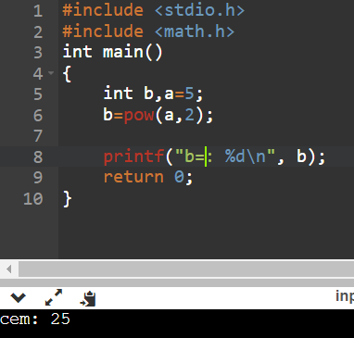
Məsələn:
Burada da math.h kitabxanasındakı qüvvət funksiyasından istifadə edərək 5 üstü 2-nin qiymətini kompüter hesablayır

Slide 19
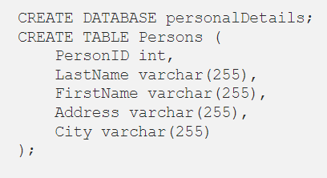
Database processing approach
Bu proqramlaşdırma metodologiyası verilənlərə və onların hərəkətinə əsaslanır.
Yəni ki,verilənlər bazası ilə işləyərkən biz bu yanaşmadan istifadə edirik. Məsələn:
Burada PersonID sütunu int tipindədir və tam sayları saxlayır. LastName,FirstName,Adress və City sütunları isə varchar tipindədir və simvolları saxlayır. Bunların maksimum uzunluğu isə 255 simvoldur

Slide 20
Diqqətinizə görə təşəkkürlər

